Slide 1
Sistemas de Recuperación de Información:
REDES NEURONALES
Andy González Peña
C-512
Octubre, 2018

Slide 2
Recuperación de Información
Los usuarios necesitan información.
Existe una colección de recursos de información.
Es la actividad de recuperar recursos de información relevantes para la información requerida.

Slide 3
Modelos RI
Clásicos
Algebraicos
Probabilísticos
Vectorial Generalizado
Semántica Latente
Redes Neuronales

Slide 4
Un poco de Historia

Slide 5
1943 – Warren McCulloch y Walter Pitts crearon el primer modelo computacional de redes neuronales.
1958 – Surge el modelo del perceptron. Con capacidades de aprendizaje.
1975 – Se resuelve el problema de linealidad. Surge el algoritmo backpropagation.

Slide 6
Modelo

Slide 7
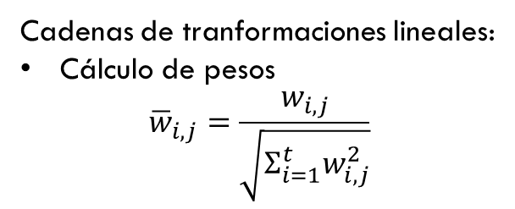

Salida
Error
Cadenas de tranformaciones lineales:
Cálculo de pesos
$${\overline{w}}_{i,j}=\frac{w_{i,j}}{\sqrt{Σ_{i=1}^{t}w_{i,j}^{2}}}$$
Predicción
Forward pass
No lineal
Backward pass
Seguidas por funciones no lineales ($σ$)
Linealización
tanh
ReLU
Entrada

Slide 8
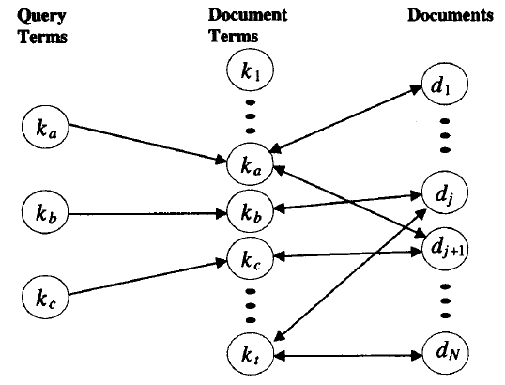

Slide 9
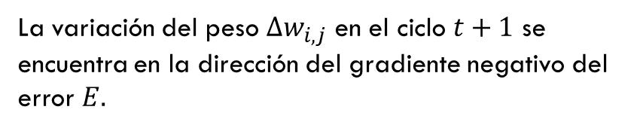
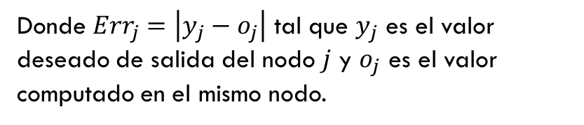
Backpropagation
La variación del peso $Δw_{i,j}$ en el ciclo $t+1$ se encuentra en la dirección del gradiente negativo del error $E.$
$$Δw_{i,j}\left(t+1\right)=lrate ∗Err_{j}∗o_{j}∗\left(1−o_{j}\right)∗o_{i}$$
Donde $Err_{j}=\left|y_{j}−o_{j}\right|$ tal que $y_{j}$ es el valor deseado de salida del nodo $j$ y $o_{j}$ es el valor computado en el mismo nodo.

Slide 10


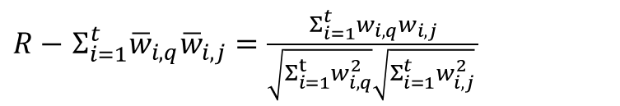
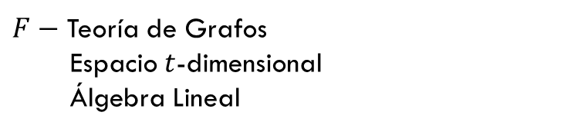
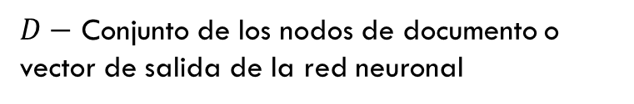

$$RN= <Q,D,F,R>$$
$Q−$ Conjunto de los nodos de consulta o vector asociado a la entrada
$D−$ Conjunto de los nodos de documento o vector de salida de la red neuronal
$F−$ Teoría de Grafos
Espacio $t$-dimensional
Álgebra Lineal
consulta
$R−$ $Σ_{i=1}^{t}{\overline{w}}_{i,q}{\overline{w}}_{i,j}=\frac{Σ_{i=1}^{t}w_{i,q}w_{i,j}}{\sqrt{Σ_{i=1}^{t}w_{i,q}^{2}}\sqrt{Σ_{i=1}^{t}w_{i,j}^{2}} }$

Slide 11
Redes Neuronales en tareas de RI
Respuesta Conversacional. (Zhou et al., 2016, Yan et al., 2016)
Multimodal. (Ma et al., 2015)
Proactiva. (Luukkonen et al., 2016)
Knowledge-based. (Nguyen et al., 2016)

Slide 12
Más…

